Slide 1






โปรแกรมการสื่อสารบนอินเตอร์เน็ต
Communication Software on Internet
นาย ศักดิ์ชาติ งามล้วน
นาย อวัชริน นาชิน
อ.นวพร วรรณวิมลศรี อ.ที่ปรึกษา
ภาควิชาวิศวกรรมคอมพิวเตอร์
สถาบันเทคโนโลยีพระจอมเกล้า เจ้าคุณทหารลาดกระบัง

Slide 2
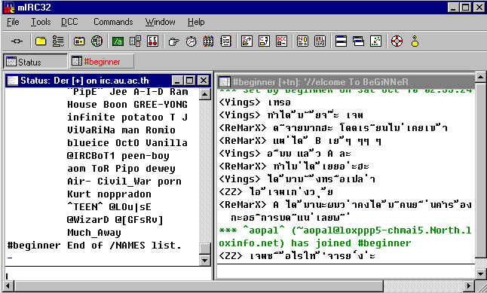
โปรแกรมเอ็มไออาร์ซี ( mIRC )
ลักษณะและการทำงาน

Slide 3
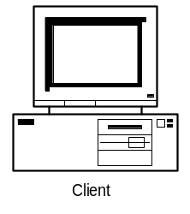
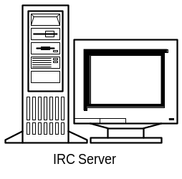
โปรแกรมเอ็มไออาร์ซี ( mIRC )
เชื่อมต่อไปยังไออาร์ซีเซิร์ฟเวอร์
ที่เซิร์ฟเวอร์จะมีห้องสนทนาจำนวนมาก แต่ละห้องจะมีหัวข้อสนทนาอยู่
สามารถสนทนาโดยเลือกห้องสนทนาเพื่อเข้าไปสนทนา
สามารถติดต่อกันระหว่างผู้ใช้ด้วยกันได้ ได้แก่ การสนทนาส่วนตัว การรับส่งไฟล์

Slide 4

โปรแกรมเอ็มไออาร์ซี ( mIRC )
คุณลักษณะที่สำคัญ
สนับสนุนการเชื่อมต่อหลายเซิร์ฟเวอร์
สนับสนุนคำสั่งไออาร์ซี สคริปท์ และมีคำสั่งเพิ่มเติม
สนับสนุน ดีซีซี และ ซีทีซีพี โปรโตคอล และ ซ๊อกพร๊อกซี่
มีอะไล้แอส ป๊อปอัพ และ รีโมท
เว็บลิงค์
ไฟล์เซิร์ฟเวอร์ การฟิงเกอร์ อีเมล์ ไอเดนท์เซิร์ฟเวอร์

Slide 5
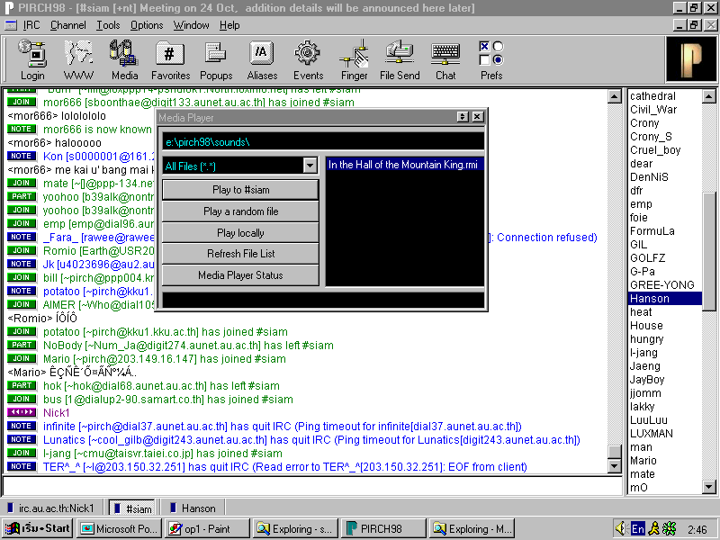
โปรแกรมเพิร์ช
ลักษณะและการทำงาน

Slide 6

โปรแกรมเพิร์ช
คุณลักษณะที่สำคัญ
มีเดียเพลเยอร์
พีไอแอล
คำสั่งอัตโนมัติ
ดาว์นโหลดเอ็กซ์เทนชั่นแม็พ
การรับส่งไลฟ์วิดีโอ

Slide 7


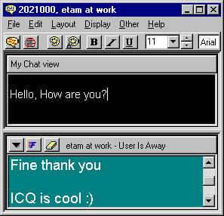
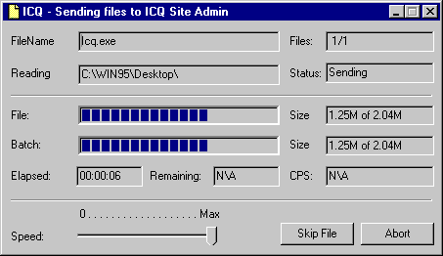
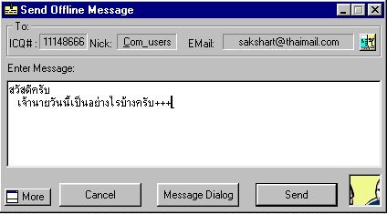

โปรแกรมไอซีคิว ( ICQ )
ลักษณะและการทำงาน

Slide 8
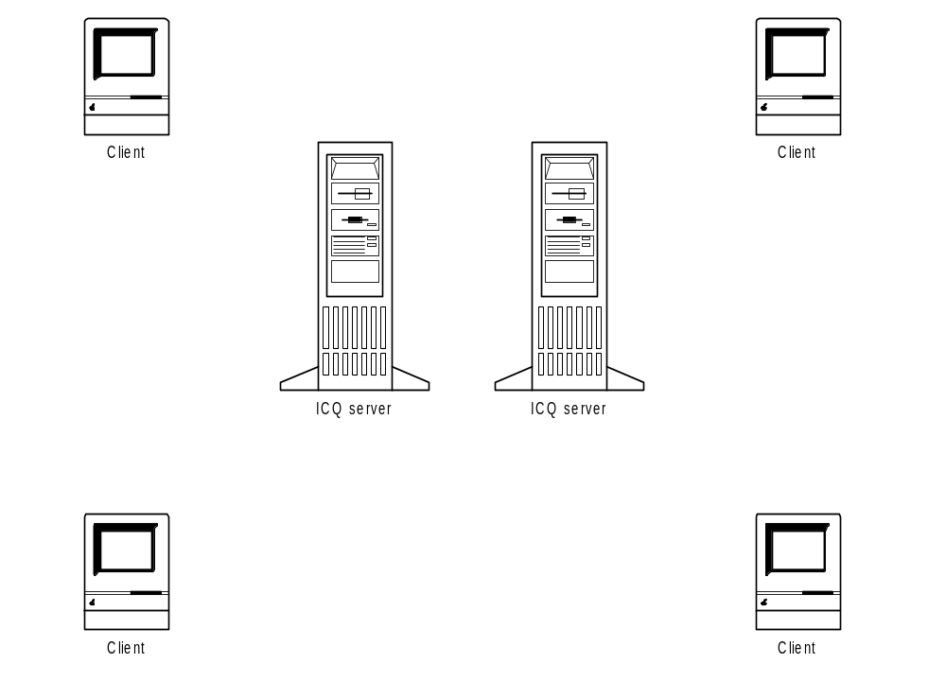
โปรแกรมไอซีคิว ( ICQ )
ลักษณะและการทำงาน

Slide 9

โปรแกรมไอซีคิว ( ICQ )
คุณลักษณะที่สำคัญตามรูปแบบการสื่อสาร
การสื่อสารระหว่างผู้ใช้ด้วยกันเอง
การสื่อสารระหว่างผู้ใช้กับเว็บเซิร์ฟเวอร์
การสื่อสารระหว่างเว็บเซิร์ฟเวอร์กับผู้ใช้
การสื่อสารระหว่างผู้ใช้กับเมล์เซิร์ฟเวอร์
การสื่อสารระหว่างเมล์เซิร์ฟเวอร์กับผู้ใช้

Slide 10
สรุป
โปรแกรมเอ็มไออาร์ซี ( mIRC )
โปรแกรมเพิร์ช
โปรแกรมไอซีคิว ( ICQ )

Slide 11
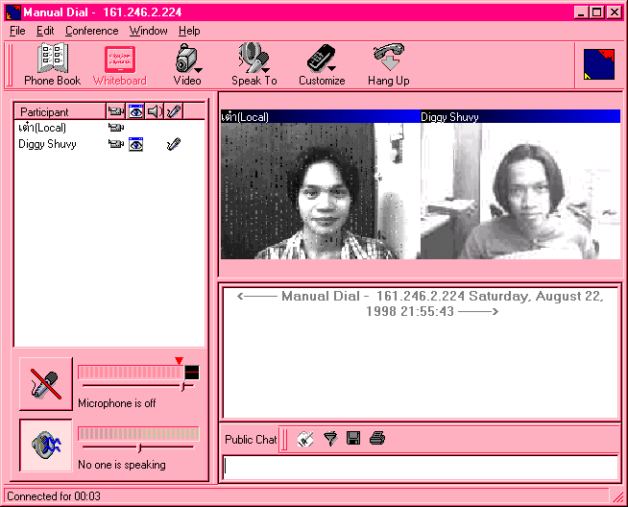
โปรแกรมซียูซีมี (CU-SeeMe)
ลักษณะและการทำงาน

Slide 12
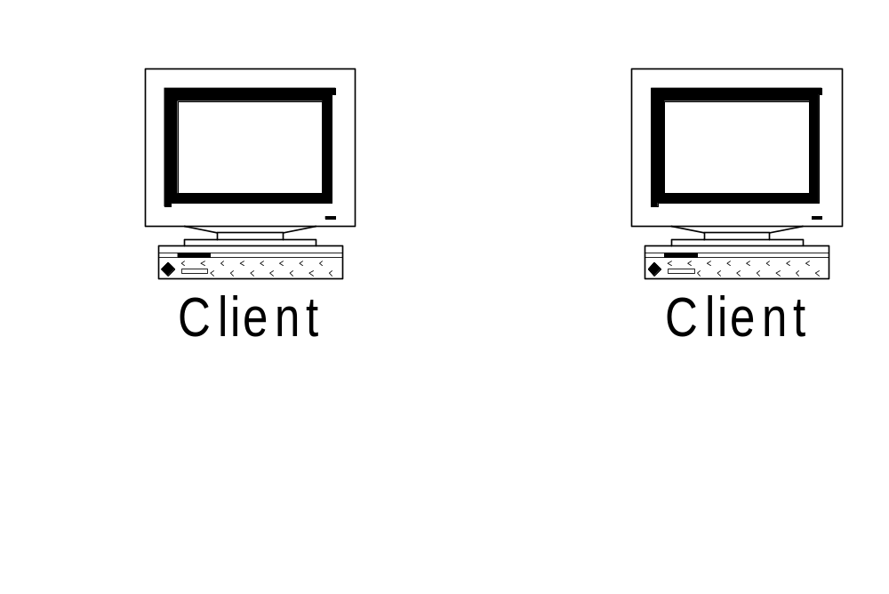
โปรแกรมซียูซีมี (CU-SeeMe)
ลักษณะและการทำงาน
เป็นโปรแกรมการสื่อสารประเภทวิดีโดคอนเฟอร์เรนท์
ซึ่งมีการติดต่อสื่อสารได้สองลักษณะดังนี้
1.การติดต่อแบบ ไคลเอนท์ กับ ไคลเอนท์

Slide 13
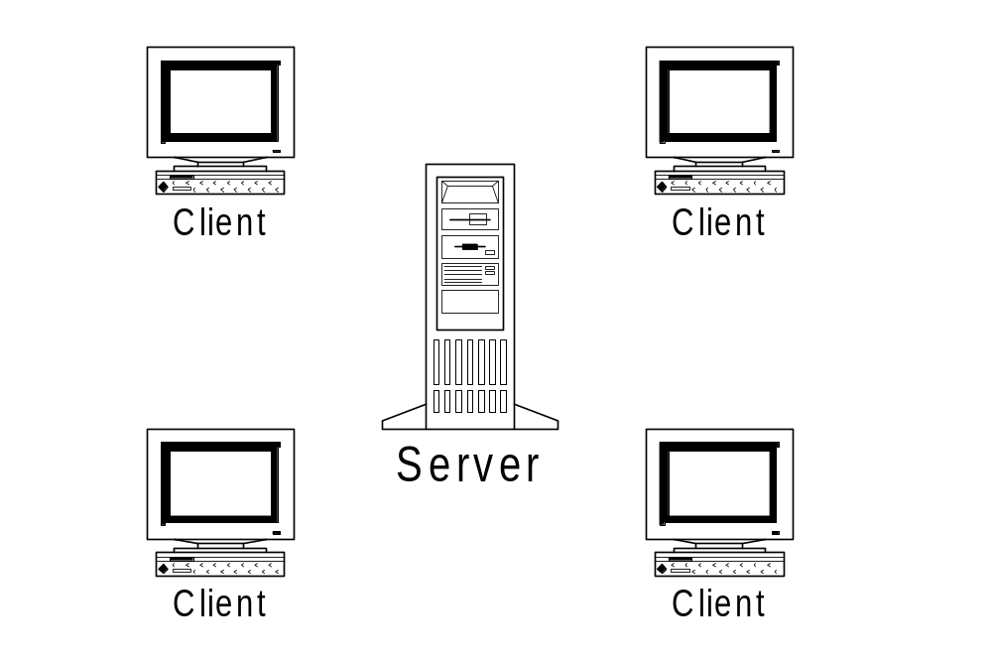
โปรแกรมซียูซีมี (CU-SeeMe)
ลักษณะและการทำงาน
2.การเชื่อมต่อแบบผ่านเซิร์ฟเวอร์

Slide 14

โปรแกรมซียูซีมี (CU-SeeMe)
คุณลักษณะที่สำคัญ
ใช้กระดานสื่อสาร
รับส่งภาพเคลื่อนไหว
ติดต่อได้หลายคนหลายห้อง
สื่อสารได้ทั้งภาพและเสียง
ฟูลดูเพล็กซ์ ฮาล์ฟดูเพล็กซ์
ติดต่อได้ทั้งโดยตรงและผ่านเซิร์ฟเวอร์
ติดต่อสื่อสารแบบข้อความได้

Slide 15
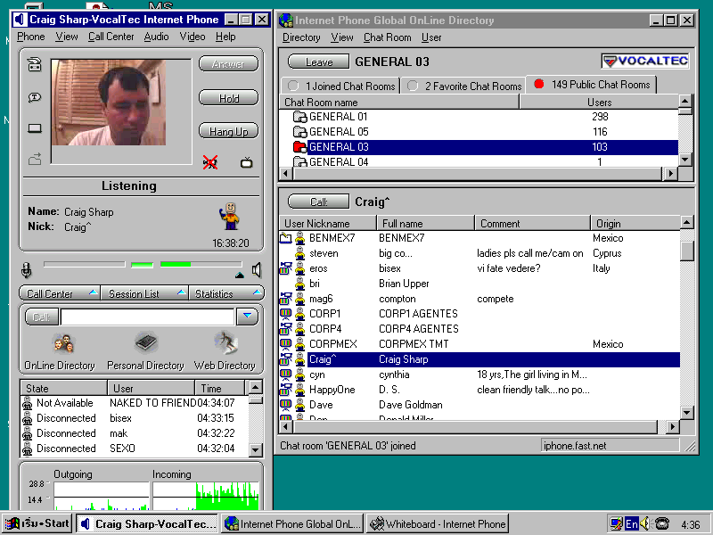
โปรแกรมอินเตอร์เน็ตโฟน (IPhone)
ลักษณะและการทำงาน

Slide 16
โปรแกรมอินเตอร์เน็ตโฟน (IPhone)
ลักษณะและการทำงาน
เป็นโปรแกรมการสื่อสารประเภทวิดีโอคอนเฟอร์เรนท์
ซึ่งมีลักษณะการทำงานเหมือนกันกับโปรแกรมซียูซีมี

Slide 17

โปรแกรมอินเตอร์เน็ตโฟน (IPhone)
คุณลักษณะที่สำคัญ
รับส่งจดหมายเสียง
การติดต่อสื่อสารคล้ายคลึงกับการใช้โทรศัพท์จริง

Slide 18
สรุป
โปรแกรมซียูซีมี (CU-SeeMe)
โปรแกรมอินเตอร์เน็ตโฟน (IPhone)

Slide 19
The End.
ภาควิชาวิศวกรรมคอมพิวเตอร์ - จัดให้มีวิชานี้
อาจารย์นวพร วรรณวิมลศรี - ให้คำปรึกษา
อาจารย์สมศักดิ์ มิตะถา - เอื้อเฟื้ออุปกรณ์และสถานที่
อาจารย์สุมณฑา ลิ้มศิริวงษ์-เอื้อเฟื้ออุปกรณ์
พี่ห้อง Network - ให้คำปรึกษา
บุ๋ม,โจ้ก,โอ๋,พี่ฉัตร (2P) ,พี่เด็ด(Elec )

